Slide 1
«Совершенствование образовательного процесса посредством использования интерактивной доски»
Педсовет
8 июня 2015

Slide 2
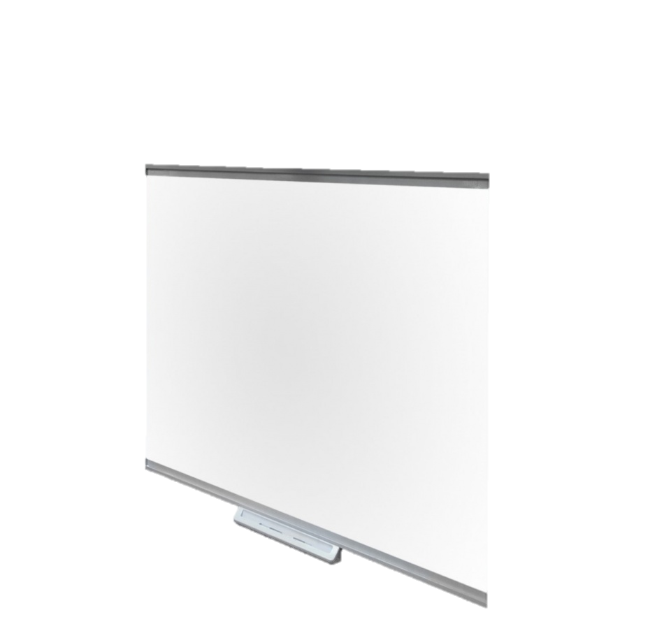
ИНТЕРАКТИВНАЯ ДОСКА SMART
Синюкова Ольга Владимировна

Slide 3
Программное обеспечение SMART NOTEBOOK

Slide 4
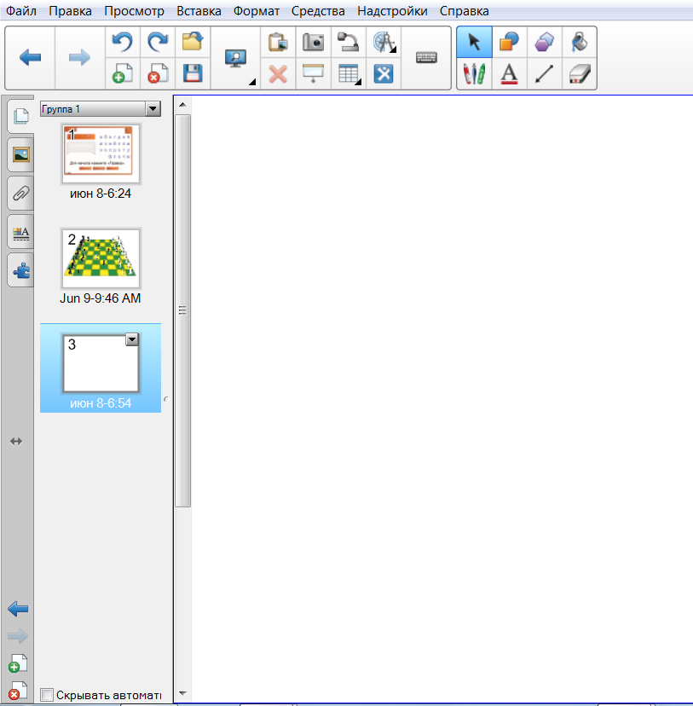

Slide 5
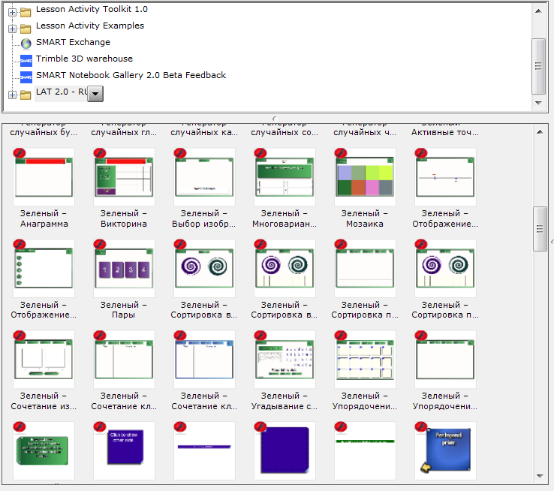

Slide 6
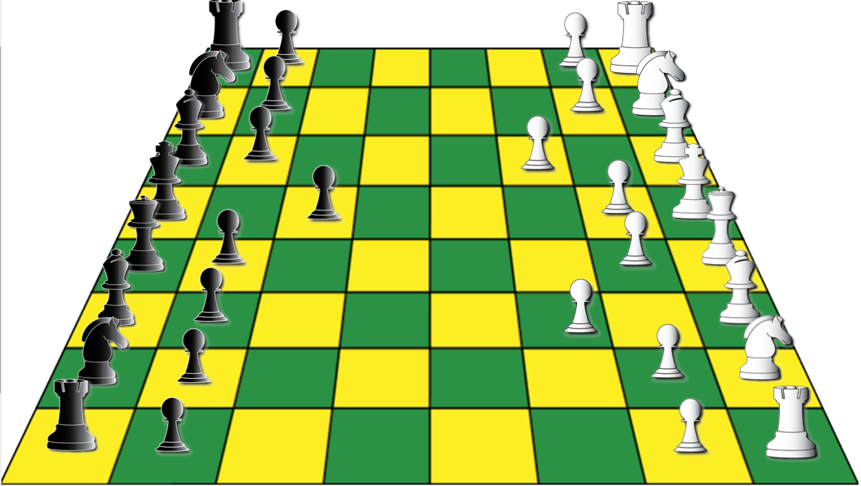

Slide 7
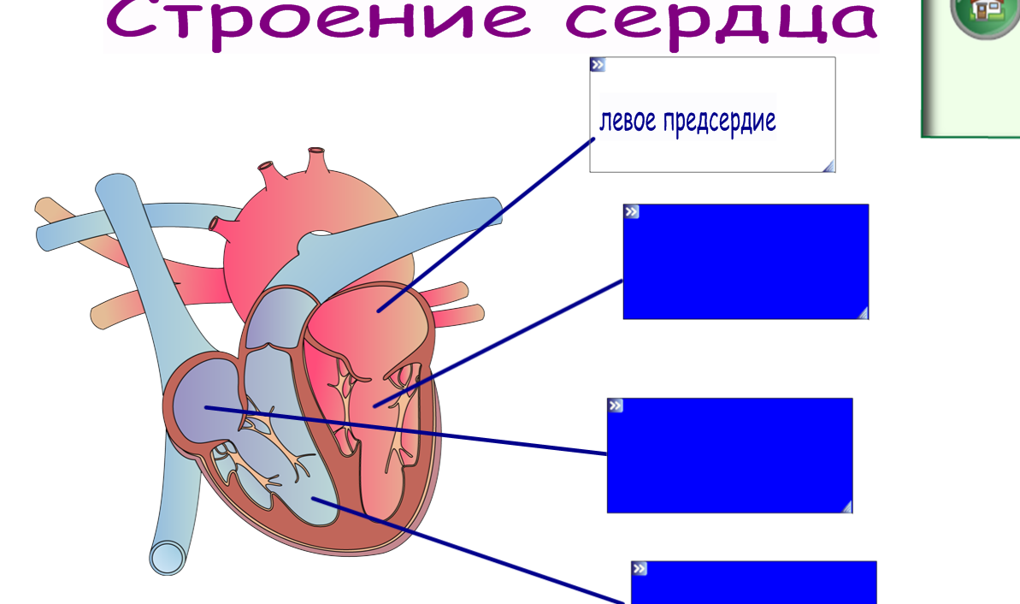

Slide 8
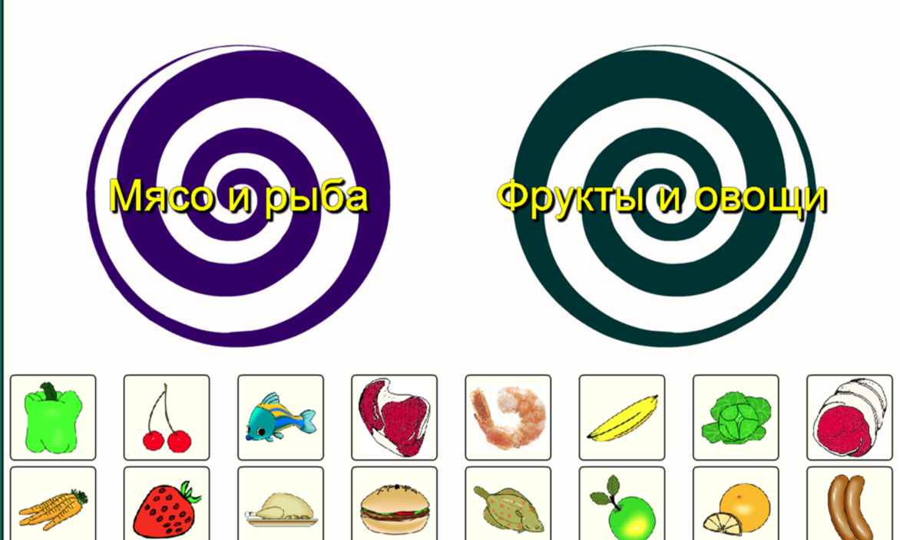

Slide 9
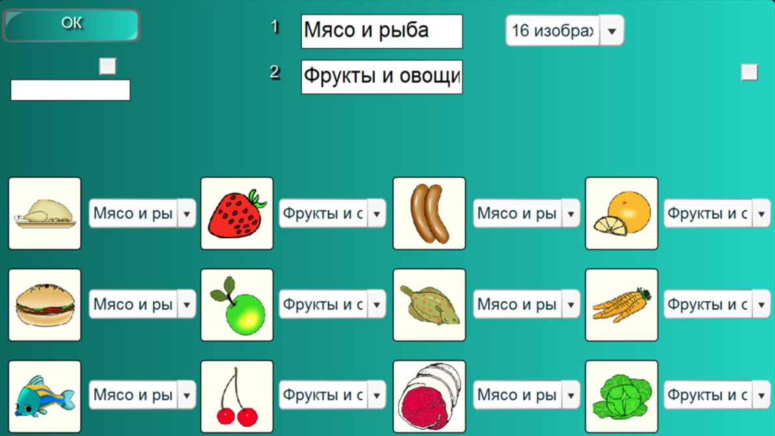

Slide 10
ОБУЧЕНИЕ И РЕСУРСЫ
http://www.smarttech.ru
http://www.proshkolu.ru/contest/notebook/list/1-11112-24497/
http://edcommunity.ru/uc/courses/
http://metodisty.ru/m/groups/files/umnye_uroki_SMART

Slide 11
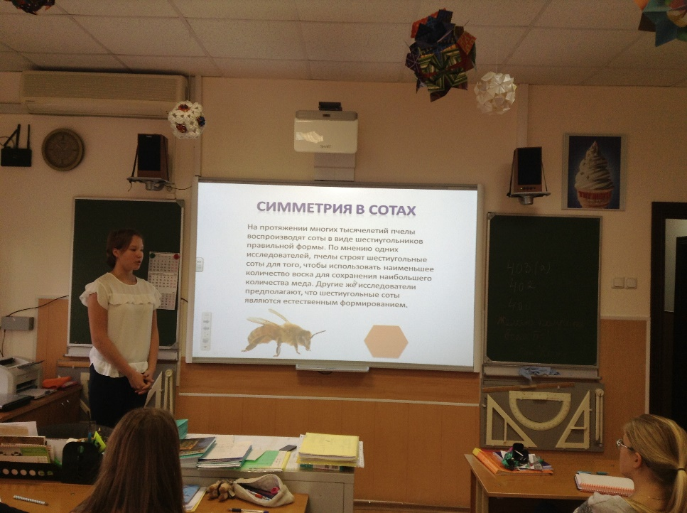
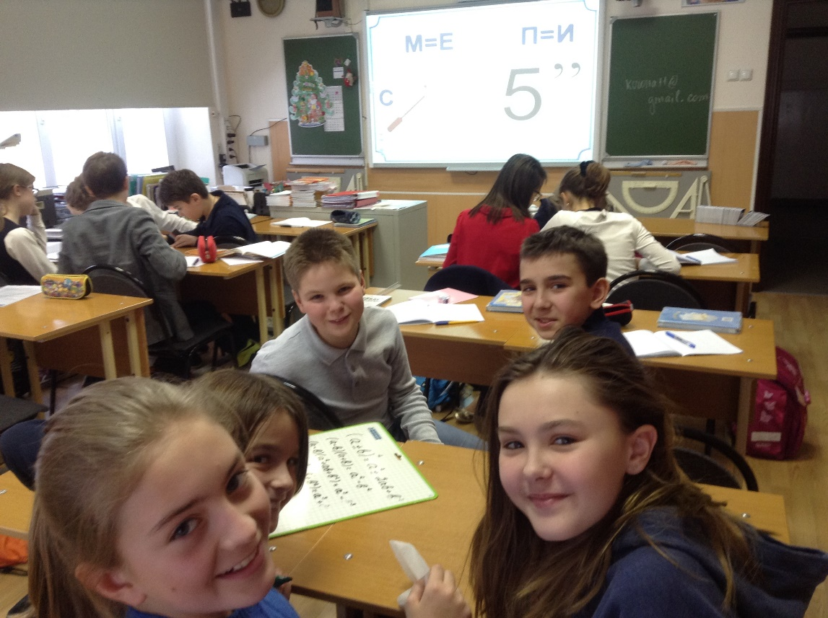
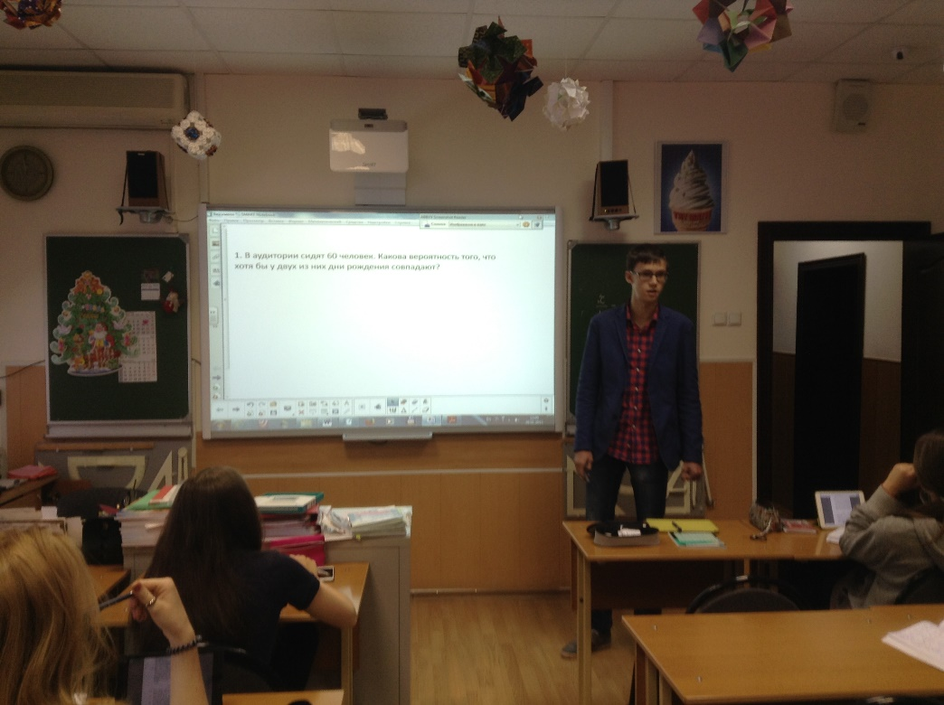
ГОВОРЯТ ДЕТИ…

Slide 12
СПАСИБО ЗА ВНИМАНИЕ

